Slide 1
ShardingJDBC+Seata分布式事务解决方案
分享人：徐泽伟

Slide 2

目录
CONTENTS
01
ShardingSphere
02
Seata
03
Springboot集成
04
444
05
555

Slide 3
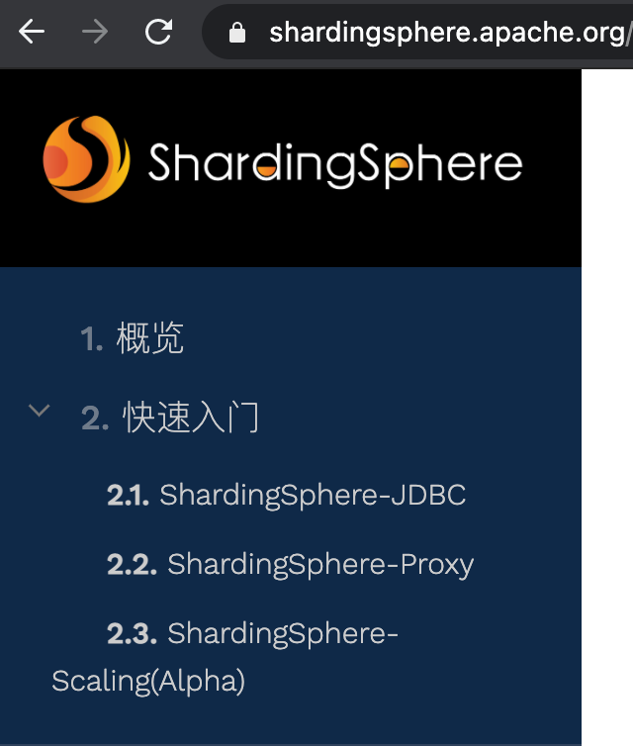
ShardingSphere
是什么
Apache ShardingSphere是一套开源的分布式数据库中间件解决方案组成的生态圈，它由Sharding-JDBC、Sharding-Proxy、Sharding-Scaling和Sharding-Sidecar(规划中)这3款相互独立，却又能够混合部署配合使用的产品组成。它们均提供标准化的数据分片、分布式事务和数据库治理功能，可适用于如Java同构、异构语言、云原生等各种多样化的应用场景。
ShardingSphere定位为关系型数据库中间件，旨在充分合理地在分布式的场景下里用关系型数据库的计算和存储能力，而并非实现一个全新的关系型数据库，它通过关注不变，进而抓住事物本质。关系型数据库当今依然占有巨大市场，是各个公司核心业务的基石，未来也难于撼动，我们目前阶段更加关注在原有基础上的增量，而非颠覆。

Slide 4
ShardingSphere重要组件
ShardingJdbc
定位为轻量级Java框架，在Java的JDBC层提供的额外服务。它使用客户端直连数据库，以jar包形式提供服务，无需额外部署和依赖，可理解为增强版的JDBC驱动，完全兼容JDBC和各种ORM框架。
我们这次重点运用该组件
Sharding
Sphere
定位为透明化的数据库代理端，提供封装数据库二进制协议的服务端版本，用于完成对异构语言的支持。目前先提供MySQL/PostgreSQL版本，它可以使用任何兼容MySQL/PostgreSQL协议的访问客户端(如：MySQL Command Client、MySQL Workbench、Navlcat等)操作数据，对DBA更加友好。
ShardingProxy
ShardingSideCar
ShardingSphere-Sidecar 是 ShardingSphere 的第三个产品，目前仍然在规划中。 定位为 Kubernetes 或 Mesos 的云原生数据库代理，以 DaemonSet 的形式代理所有对数据库的访问。
ShardingScaling
ShardingSphere-Scaling 是一个提供给用户的通用的 ShardingSphere 数据接入迁移，及弹性伸缩的解决方案。于 4.1.0 开始向用户提供，目前仍处于 Alpha 版本

Slide 5
ShardingJdbc
数据分片
分布式事务
数据分片是 Apache ShardingSphere 的基础能力。 除数据分片之外，读写分离、数据加密、影子库压测等功能的使用方法完全一致，只要配置相应的规则即可。多规则可以叠加配置。
S
W
通过 Apache ShardingSphere 使用分布式事务，与本地事务并无区别。 除了透明化分布式事务的使用之外，Apache ShardingSphere 还能够在每次数据库访问时切换分布式事务类型。 支持的事务类型包括 本地事务、XA事务 和 柔性事务。可在创建数据库连接之前设置，缺省为 Apache ShardingSphere 启动时的默认事务类型。
O
T
多样化配置
不支持项
数据分片，加密，读写分离等等可以灵活通过多种方式实现配置，目前支持Java API、YAML、SpringBoot Starter、Spring命名空间支持等等
几个主要的不支持项：
不支持存储过程
不支持native SQL

Slide 6
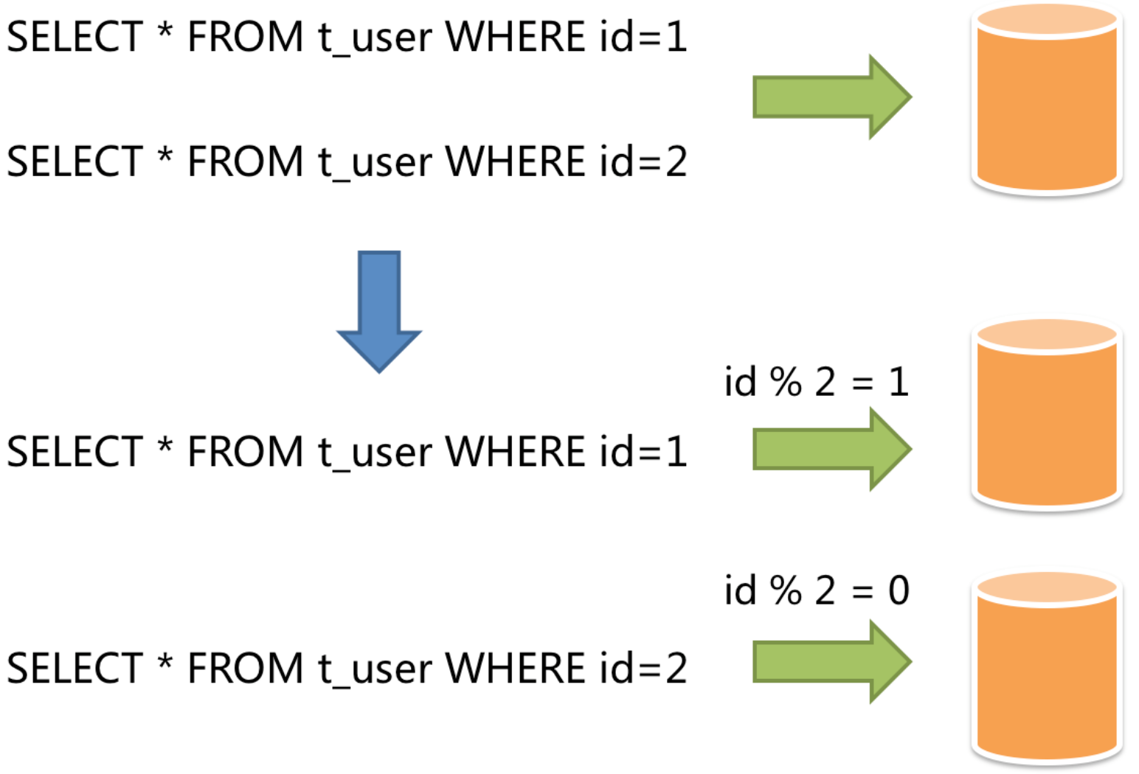

ShardingJdbc分片
垂直分片
解决思路
按照业务拆分的方式称为垂直分片，又称为纵向拆分，它的核心理念是专库专用。 在拆分之前，一个数据库由多个数据表构成，每个表对应着不同的业务。而拆分之后，则是按照业务将表进行归类，分布到不同的数据库中，从而将压力分散至不同的数据库。
遗留问题
垂直分片往往需要对架构和设计进行调整。通常来讲，是来不及应对互联网业务需求快速变化的；而且，它也并无法真正的解决单点瓶颈。 垂直拆分可以缓解数据量和访问量带来的问题，但无法根治。如果垂直拆分之后，表中的数据量依然超过单节点所能承载的阈值，则需要水平分片来进一步处理。

Slide 7

ShardingJdbc分片
水平分片
解决思路
水平分片又称为横向拆分。 相对于垂直分片，它不再将数据根据业务逻辑分类，而是通过某个字段（或某几个字段），根据某种规则将数据分散至多个库或表中，每个分片仅包含数据的一部分。 例如：根据主键分片，偶数主键的记录放入 0 库（或表），奇数主键的记录放入 1 库（或表）
水平分片从理论上突破了单机数据量处理的瓶颈，并且扩展相对自由，是分库分表的标准解决方案。

Slide 8


遗留问题
面对如此散乱的分库分表之后的数据，应用开发工程师和数据库管理员对数据库的操作变得异常繁重就是其中的重要挑战之一。他们需要知道数据需要从哪个具体的数据库的分表中获取。
另一个挑战则是，能够正确的运行在单节点数据库中的 SQL，在分片之后的数据库中并不一定能够正确运行。例如，分表导致表名称的修改，或者分页、排序、聚合分组等操作的不正确处理。
跨库事务也是分布式的数据库集群要面对的棘手事情。 合理采用分表，可以在降低单表数据量的情况下，尽量使用本地事务，善于使用同库不同表可有效避免分布式事务带来的麻烦。 在不能避免跨库事务的场景，有些业务仍然需要保持事务的一致性。 而基于 XA 的分布式事务由于在并发度高的场景中性能无法满足需要，并未被互联网巨头大规模使用，他们大多采用最终一致性的柔性事务代替强一致事务。

Slide 9
Seata
seata柔性事务

Slide 10


seata柔性事务
提供
Seata是阿里集团和蚂蚁金服联合打造的分布式事务框架。 其 AT 事务的目标是在微服务架构下，提供增量的事务 ACID 语意，让开发者像使用本地事务一样，使用分布式事务，核心理念同 Apache ShardingSphere 一脉相承。
Seata AT 事务模型包含TM (事务管理器)，RM (资源管理器) 和 TC (事务协调器)。 TC 是一个独立部署的服务，TM 和 RM 以 jar 包的方式同业务应用一同部署，它们同 TC 建立长连接，在整个事务生命周期内，保持远程通信。 TM 是全局事务的发起方，负责全局事务的开启，提交和回滚。 RM 是全局事务的参与者，负责分支事务的执行结果上报，并且通过 TC 的协调进行分支事务的提交和回滚。

Slide 11
Seata管理的分布式事务的典型生命周期
TM
XID
RM
TM
TC
begin
全局线程Id
register
commit/rollback
complete
TM 要求 TC 开始一个全新的全局事务。TC 生成一个代表该全局事务的 XID。
XID 贯穿于微服务的整个调用链。
作为该 XID 对应到的 TC 下的全局事务的一部分，RM 注册本地事务。
TM 要求 TC 提交或回滚 XID 对应的全局事务。
TC 驱动 XID 对应的全局事务下的所有分支事务完成提交或回滚。

Slide 12
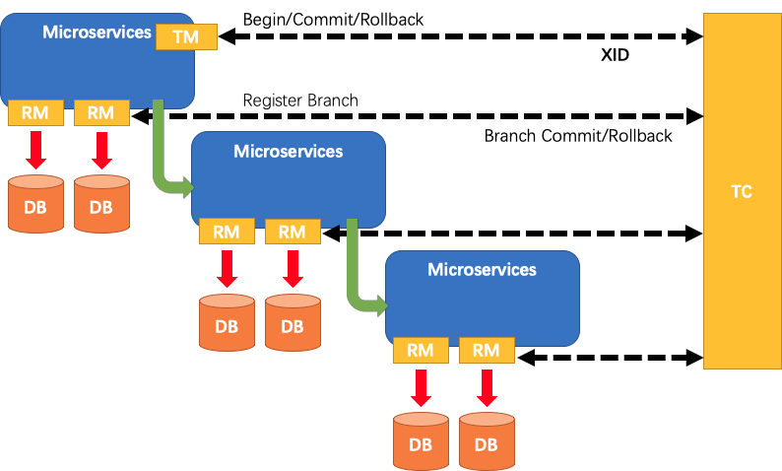
活动流程
前海梦工场走进腾讯
TM 要求 TC 提交或回滚 XID 对应的全局事务。
TM 要求 TC 开始一个全新的全局事务。TC 生成一个代表该全局事务的 XID。
XID 贯穿于微服务的整个调用链。
作为该 XID 对应到的 TC 下的全局事务的一部分，RM 注册本地事务。
TC 驱动 XID 对应的全局事务下的所有分支事务完成提交或回滚。

